Slide 1

Выпускная квалификационная работа на тему «Разработка компьютерного симулятора для дальнобойщиков»
МИНИСТЕРСТВО ОБРАЗОВАНИЯ И НАУКИ РОССИЙСКОЙ ФЕДЕРАЦИИ
ГОСУДАРСТВЕННОЕ БЮДЖЕТНОЕ УЧРЕЖДЕНИЕ
КАЛИНИНГРАДСКОЙ ОБЛАСТИ
ПРОФЕССИОНАЛЬНАЯ ОБРАЗОВАТЕЛЬНАЯ ОРГАНИЗАЦИЯ
«КОЛЛЕДЖ ИНФОРМАЦИОННЫХ ТЕХНОЛОГИЙ И СТРОИТЕЛЬСТВА»
КИТиС
Выполнил: студент 4 курса группы ИСп 20-1 Якименко И.С.
Руководитель: преподаватель Большакова-Стрекалова А.В.
Калининград 2024

Slide 2
АКТУАЛЬНОСТЬ
Один из лучших способов проверки навыков водителя большегрузного автомобиля – это тестирование при помощи симуляции его деятельности при помощи компьютерных программ. Данный метод не требует использования реального автомобиля, обеспечивает полную безопасность участников тестирования, а также позволяет быстро проводить как саму проверку, так и получение ее результатов.

Slide 3
ЦЕЛЬ РАБОТЫ
Разработать компьютерный симулятор вождения большегрузного автомобиля, отвечающий всем поставленным ему требованиям.

Slide 4
ЗАДАЧИ
Проанализировать предметную область
Определить особенности аналогов
Разработать требования к программе
4. Подготовить понятный для пользователя интерфейс
5. Реализовать симулятор

Slide 5
ОБЪЕКТ И ПРЕДМЕТ ИССЛЕДОВАНИЯ
Объектом исследования являются симуляторы вождения, разработанные для персональных компьютеров и тренажеров.
Предмет исследования – это особенности и требования симуляторов вождения.

Slide 6

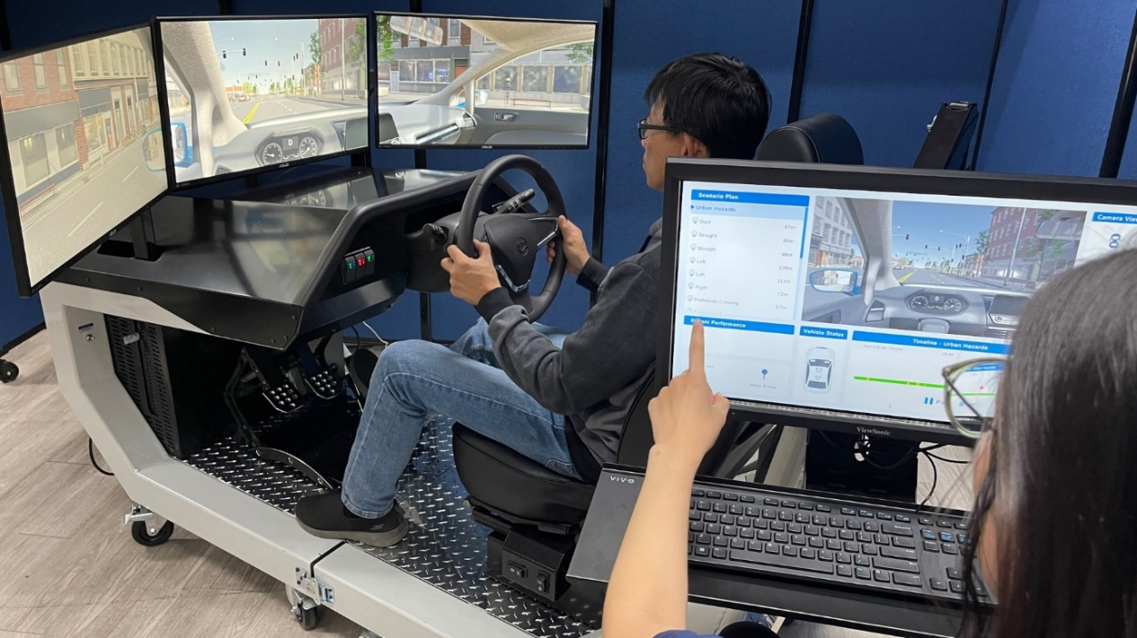
АНАЛИЗ АНАЛОГОВ
Аналогами данной программы являются симуляторы вождения, созданные для использования на персональных компьютерах и специальных тренажерах.

Slide 7
ТРЕБОВАНИЯ К РАЗРАБОТКЕ
Реалистичное отображение процесса вождения большегрузного автомобиля с точки зрения физики.
Возможность настроек характеристик транспорта, используемого в симуляции.
Вывод результатов о качестве прохождения водителем виртуальной трассы.
Наличие понятного и удобного интерфейса.
Своевременный и корректный отклик на действия пользователя.

Slide 8
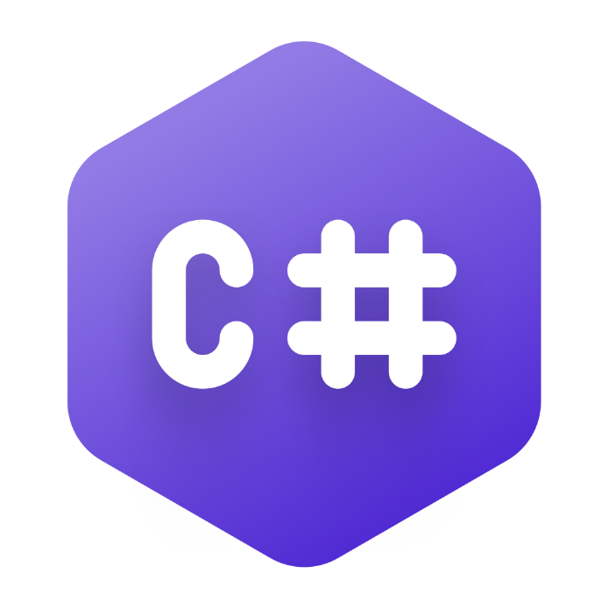

СРЕДСТВА РАЗРАБОТКИ ПРОГРАММЫ
Unity — межплатформенная среда разработки компьютерных игр, разработанная американской компанией Unity Technologies.
C# – объектно-ориентированный язык программирования общего назначения, разработанный к началу 2000-х годов компанией Microsoft.

Slide 9

СРЕДСТВА РАЗРАБОТКИ ДИЗАЙНА
Adobe Experience Design (Adobe XD) — программа для разработки интерфейсов от Adobe Systems.

Slide 10
Структурная схема ПО
Старт
Прохождение маршрута
Подсчет результатов
ОПЦИОНАЛЬНО
Пауза
Инструкция
Настройки

Slide 11
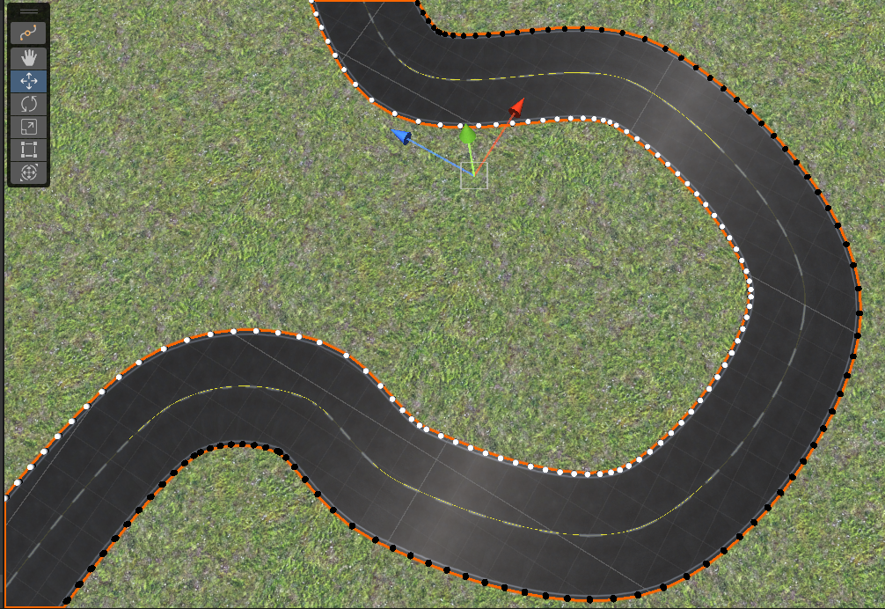
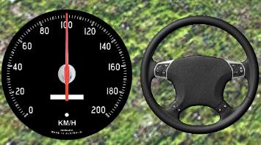
РАЗРАБОТКА СИМУЛЯТОРА
Создание дорог и ландшафта
Создание элементов интерфейса

Slide 12
ЗАТРАТЫ НА РАЗРАБОТКУ
По итогу работы затраты на разработку составили:
Затраты на оборудование – 53 250 рублей
Затраты на ПО – 38 798 рублей
Общие затраты на амортизацию – 365 р.
Затраты на расходные материалы, интернет и т.д. – 4902 р.
Итого общие затраты = 97 315 рублей

Slide 13

Дипломная работа выполнена студентом группы ИСп 20-1
Якименко И.С.
Руководитель
Большакова-Стрекалова А.В.
Спасибо за внимание!

